Slide 1
Показатели эффективности закупочной деятельности.
Предельные значения показателей и порядок их расчета .

Slide 2
1
ГОДОВОЕ ЗАДАНИЕ ПО ДОСТИЖЕНИЮ ЗАКАЗЧИКАМИ ЛИПЕЦКОЙ ОБЛАСТИ
КЛЮЧЕВЫХ ПОКАЗАТЕЛЕЙ ЭФФЕКТИВНОСТИ ЗАКУПОЧНОЙ ДЕЯТЕЛЬНОСТИ
НА 2022 ГОД
Плановое значение показателя
75
Доля конкурентных закупок, %
75
Доля состоявшихся торгов, %
5
Среднее число участников конкурентных закупок, ед.
17
Экономия бюджетных средств, %
50
Доля закупок у СМП, %
71
Доля заключенных контрактов с СМП по конкурентным процедурам в общей стоимости заключенных контрактов, %

Slide 3
Показатели эффективности закупочной деятельности
Задонского муниципального района по итогам I полугодия 2022 года
2
Источник данных | ЗНАЧЕНИЯ КЛЮЧЕВЫХ ПОКАЗАТЕЛЕЙ ЭФФЕКТИВНОСТИ ЗАКУПОЧНОЙ ДЕЯТЕЛЬНОСТИ
 | Доля конкурентных закупок (не менее 75%) | Доля состоявшихся торгов (не менее 75%) | Среднее число участников конкурентных закупок (не менее 5 ед.) | Экономия бюджетных средств по результатам конкурентных закупок (не менее 17%) | Доля закупок у СМП, СОНКО (не менее 50%) | Доля заключенных контрактов с СМП по конкурентным процедурам в общей стоимости заключенных контрактов (не менее 71%)
Управление финансов ЛО (источник: ЕИС) | 23 | 65 | 3,3 | 4 | 28 | 94
Регулятор Задонского муниципального района (источник: отчеты заказчиков) | 70 | 82 | 2,7 | 26 | 22 | 47

Slide 4



Расчет показателя
«Доля конкурентных закупок в стоимостном выражении»
3
Контракты по результатам конкурентных процедур
Закупки малого объема
(п.4, 5 ч.1 ст.93)
Контракты, заключенные
по п.25 ч.1 ст.93
Контракты, заключенные с ед. поставщиком (без п.4, 5, 25 ч.1 ст.93)
75%
Общая стоимость заключенных контрактов конкурентными способами
только состоявшиеся закупки
Общая стоимость заключенных контрактов
 | Доля конкурентных закупок в стоимостном выражении
100
конкурентными способами
с ед.поставщиком
в т.ч. по п.4, 5, 6, 9 и другие, включая п.25 ч.1 ст.93 №44-ФЗ
Источник данных | Общая стоимость заключенных контрактов конкурентными способами, рублей | Общая стоимость заключенных контрактов, рублей | Доля конкурентных закупок в стоимостном выражении
Управление финансов ЛО (источник: ЕИС) | 88 491 975,18 | 379 414 708,90 | 23%
Регулятор Задонского муниципального района (источник: отчеты заказчиков) | 282 595 946,83 | 401 613 512,35 | 70%

Slide 5


Расчет показателя
«Доля состоявшихся торгов»
4
Победитель определен
Запросы котировок
Конкурсы
Аукционы
Количество состоявшихся конкурентных процедур
Общее количество проведенных конкурентных процедур
 | Доля состоявшихся торгов
75%
100
Источник данных | Количество состоявшихся конкурентных процедур | Количество проведенных конкурентных процедур | Доля состоявшихся торгов
Управление финансов ЛО (источник: ЕИС) | 74 | 113 | 65%
Регулятор Задонского муниципального района (источник: отчеты заказчиков) | 145 | 176 | 82%

Slide 6


Расчет показателя
«Среднее число участников конкурентных закупок»
5
Число допущенных участников по конкурентным процедурам
Количество проведенных конкурентных процедур
 | Среднее число участников конкурентных закупок
5 участников
Источник данных | Число допущенных участников по конкурентным процедурам | Количество проведенных конкурентных процедур | Среднее число участников конкурентных закупок
Управление финансов ЛО (источник: ЕИС) | 369 | 113 | 3,3
Регулятор Задонского муниципального района (источник: отчеты заказчиков) | 511 | 189 | 2,7

Slide 7


Расчет показателя
«Экономия бюджетных средств по результатам конкурентных закупок»
6
 | Экономия бюджетных средств по результатам конкурентных закупок
∑НМЦК по проведенным конкурентным закупкам, приведшим к заключению контракта
Стоимость заключенных контрактов по итогам конкурентных закупок
17%
100
∑НМЦК по проведенным конкурентным закупкам, приведшим к заключению контракта
Источник данных | Сумма начальных (максимальных) цен контрактов по проведенным конкурентным закупкам, рублей | Стоимость заключенных контрактов по итогам конкурентных закупок, рублей | Относительная экономия бюджетных средств
Управление финансов ЛО (источник: ЕИС) | 264 609 282,99 | 253 840 802,89 | 4
Регулятор Задонского муниципального района (источник: отчеты заказчиков) | 367 018 974,00 | 272 887 971,50 | 26

Slide 8

Расчет показателя
«Доля закупок у СМП, СОНКО»
7
Совокупный годовой объем закупок
Закупки, по перечню из ч.1.1 ст.30
Закупки,
проведенные в соответствии с ч.1 ст.30
 | Доля закупок у СМП, СОНКО
Объем закупок в стоимостном выражении, который заказчик осуществил у СМП, СОНКО в отчетном году
по ч.1 ст.30 № 44-ФЗ
100
50%
Совокупный годовой объем закупок
Объем закупок, предусмотренных
ч. 1.1 ст. 30 № 44-ФЗ
Источник данных | Объем закупок, который заказчик осуществил у СМП, СОНКО в отчетном году, тыс. руб. | Совокупный годовой объем закупок, рассчитанный за вычетом закупок, предусмотренных ч. 1.1 ст. 30 № 44-ФЗ, тыс. руб. | Доля закупок у СМП, СОНКО
Управление финансов ЛО (источник: ЕИС) | 113 038 | 406 987 | 28
Регулятор Задонского муниципального района (источник: отчеты заказчиков) | 98 721 | 445 437 | 22

Slide 9
Расчет показателя
«Доля заключенных контрактов с СМП по конкурентным процедурам
в общей стоимости заключенных контрактов»
8
Контракты по конкурентным процедурам
Контракты по результатам несостоявшихся процедур
(п.25 ч.1 ст.93)
Контракты, заключенные с СМП
 | Доля заключенных контрактов с СМП по конкурентным процедурам в общей стоимости заключенных контрактов
Сумма заключенных контрактов с СМП
поставщик (исполнитель, подрядчик) включен в реестр субъектов малого предпринимательства
100
Сумма заключенных контрактов
71%
конкурентными способами
с ед.поставщиком
по п.25 ч.1 ст.93
Источник данных | Сумма заключенных контрактов с СМП, рублей | Сумма заключенных контрактов конкурентным способом + п.25 ч.1 ст.93, рублей | Доля заключенных контрактов с СМП
Управление финансов ЛО (источник: ЕИС) | 238 116 511,72 | 253 840 802,89 | 94
Регулятор Задонского муниципального района (источник: отчеты заказчиков) | 192 859 768,6 | 406 998 453,4 | 47

Slide 10
Рейтинг эффективности закупочной деятельности
в разрезе муниципальных образований по итогам I полугодия 2022 года
9
Место в рейтинге | Наименование муниципального района | КЛЮЧЕВЫЕ ПОКАЗАТЕЛИ ЭФФЕКТИВНОСТИ ЗАКУПОЧНОЙ ДЕЯТЕЛЬНОСТИ |  |  |  |  |  |  |  |  |  |  |  |  | ИТОГОВЫЙ РЕЙТИНГ
 |  | Доля конкурентных закупок (не менее 75%) |  | Доля состоявшихся торгов (не менее 75%) |  |  | Среднее число участников конкурентных закупок (не менее 5 ед.) |  | Экономия бюджетных средств по результатам конкурентных закупок (не менее 17%) |  | Доля закупок у СМП, СОНКО (не менее 50%) |  | Доля заключенных контрактов с СМП по конкурентным процедурам в общей стоимости заключенных контрактов (не менее 71%)
 |  | Факт | Оценка в баллах (max 25) | План | Факт | Оценка в баллах (max 15) | Факт | Оценка в баллах (max 15) | Факт | Оценка в баллах (max 15) | Факт | Оценка в баллах (max 15) | Факт | Оценка в баллах (max 15)
1 | Липецкий район | 39 | 12,9 | 98 | 83 | 12,7 | 5 | 15,0 | 11 | 9,3 | 53 | 15,0 | 97 | 15,0 | 80,0
2 | Чаплыгинский район | 78 | 25,0 | 78 | 49 | 9,4 | 3 | 8,6 | 8 | 6,7 | 67 | 15,0 | 100 | 15,0 | 79,7
3 | Хлевенский район | 40 | 13,4 | 100 | 66 | 9,8 | 4 | 13,2 | 11 | 9,9 | 97 | 15,0 | 100 | 15,0 | 76,4
4 | Становлянский район | 62 | 20,8 | 97 | 64 | 9,9 | 4 | 10,8 | 3 | 2,7 | 42 | 12,6 | 99 | 15,0 | 71,8
5 | Тербунский район | 40 | 13,4 | 100 | 67 | 10,0 | 4 | 11,6 | 10 | 8,5 | 37 | 11,1 | 96 | 15,0 | 69,7
6 | Воловский район | 29 | 9,7 | 98 | 60 | 9,2 | 3 | 10,4 | 13 | 11,2 | 87 | 15,0 | 66 | 14,0 | 69,5
7 | Усманский район | 30 | 10,1 | 95 | 77 | 12,1 | 4 | 13,0 | 4 | 3,6 | 68 | 15,0 | 99 | 15,0 | 68,9
8 | Долгоруковский район | 27 | 8,9 | 93 | 59 | 9,4 | 3 | 10,2 | 11 | 10,1 | 66 | 15,0 | 94 | 15,0 | 68,7
9 | Елецкий район | 34 | 11,4 | 100 | 74 | 11,1 | 3 | 9,4 | 7 | 6,0 | 41 | 12,3 | 88 | 15,0 | 65,1
10 | Добровский район | 40 | 13,5 | 92 | 62 | 10,1 | 3 | 8,6 | 10 | 8,7 | 25 | 7,5 | 99 | 15,0 | 63,4
11 | Краснинский район | 31 | 10,2 | 99 | 54 | 8,2 | 3 | 7,9 | 6 | 5,7 | 94 | 15,0 | 96 | 15,0 | 62,0
12 | Добринский район | 26 | 8,6 | 93 | 56 | 9,0 | 3 | 8,8 | 5 | 4,5 | 73 | 15,0 | 77 | 15,0 | 61,0
13 | Лебедянский район | 20 | 6,6 | 77 | 57 | 11,0 | 3 | 8,0 | 5 | 4,5 | 54 | 15,0 | 92 | 15,0 | 60,1
14 | Грязинский район | 19 | 6,2 | 96 | 68 | 10,5 | 4 | 10,9 | 4 | 3,4 | 50 | 15,0 | 63 | 13,3 | 59,3
15 | Измалковский район | 16 | 5,4 | 100 | 62 | 9,3 | 3 | 8,2 | 7 | 5,8 | 54 | 15,0 | 91 | 15,0 | 58,8
16 | г. Липецк | 31 | 10,4 | 96 | 60 | 9,4 | 3 | 8,7 | 4 | 3,2 | 38 | 11,5 | 81 | 15,0 | 58,3
17 | Лев-Толстовский район | 24 | 8,1 | 100 | 53 | 7,9 | 2 | 7,3 | 4 | 3,4 | 73 | 15,0 | 92 | 15,0 | 56,6
18 | Задонский район | 23 | 7,8 | 97 | 65 | 10,1 | 3 | 9,8 | 4 | 3,6 | 28 | 8,3 | 94 | 15,0 | 54,6
19 | Данковский район | 27 | 9,0 | 100 | 47 | 7,1 | 2 | 7,3 | 5 | 4,6 | 38 | 11,4 | 99 | 15,0 | 54,4
20 | г. Елец | 14 | 4,6 | 99 | 53 | 8,1 | 3 | 8,5 | 3 | 3,0 | 70 | 15,0 | 99 | 15,0 | 54,2

Slide 11
Оценка эффективности контрактной системы Липецкой области
по итогам I полугодия 2022 года
10
Липецкая область
Доля конкурентных закупок
36%
Доля состоявшихся торгов
56%
Среднее число участников
3,0%
Экономия бюджетных средств
7%
Доля закупок у СМП, СОНКО
36%
Доля заключенных контрактов с СМП
(Г3.2)
75%
Невыполнение
Доля конкурентных закупок
39%
Доля состоявшихся торгов
19%
Экономия бюджетных средств
10%
Доля закупок у СМП, СОНКО
14%

Slide 12
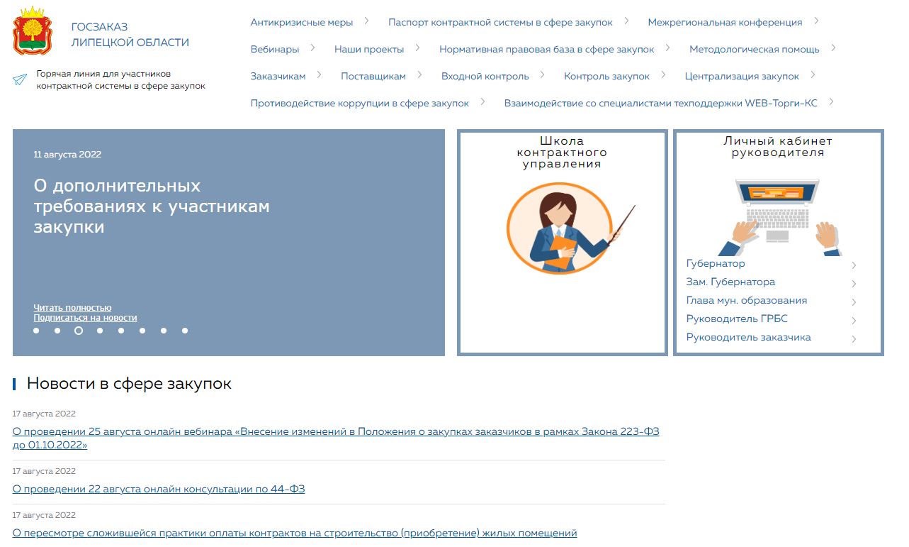
11
Сайт «Госзаказ Липецкой области»
– информационный ресурс о ситуации в сфере закупок
Логин: oms
Пароль: 3
Сайт Госзаказ
Липецкой области
http://goszakaz.ufin48.ru

Slide 13
12
Структура закупок в количественном выражении за I полугодие 2022 года
Показатели | Количество | %
Всего закупок, в том числе | 3 866 | 100
Конкурентные закупки | 123 | 3
Закупки у единственного поставщика | 3 743 | 97
Структура закупок у единственного поставщика (подрядчика, исполнителя)
Показатели | Количество | %
Закупки у единственного поставщика | 3 743 | 100
Коммунальные услуги (п.1, 8, 29 ч.1 ст.93) | 143 | 3,8
Вневедомственная охрана (п.6 ч.1 ст.93) | 5 | 0,1
Печатные издания (п.14 ч.1 ст.93) | 2 | 0,1
Услуги по содержанию имущества (п.23 ч.1 ст.93) | 1 | 0,03
Закупки малого объема, включая закупки через электронный магазин (п.4, 5 ч.1 ст.93) | 3 592 | 96,0
Объем закупок через электронный магазин | 136 | 3,8

Slide 14
13
Информация о доле закупок для муниципальных нужд, объявленных к размещению,
по состоянию на 01.07.2022 в разрезе муниципальных образований
Наименование муниципального образования | Общий объем закупок, предусмотренных в плане графике на 2022г. (млн. руб.) | Общий объем заключенных контрактов (млн. руб.) | Объем закупок, объявленных к размещению (млн. руб.) | Фактический объем малых закупок (млн. руб.) | Доля не объявленных закупок, %
Лебедянский район | 1 419 | 1 160 | 56 | 52 | 11
Становлянский район | 561 | 379 | 18 | 60 | 19
г. Елец | 1 736 | 1 165 | 86 | 153 | 19
Грязинский район | 1 382 | 989 | 27 | 100 | 19
Данковский район | 658 | 424 | 21 | 78 | 21
г. Липецк | 6 411 | 4 394 | 321 | 337 | 21
Липецкий район | 653 | 329 | 58 | 126 | 21
Усманский район | 566 | 337 | 20 | 64 | 26
Добринский район | 557 | 335 | 24 | 54 | 26
Тербунский район | 250 | 132 | 8 | 46 | 26
Елецкий район | 837 | 439 | 70 | 88 | 29
Задонский район | 563 | 302 | 21 | 75 | 29
Краснинский район | 271 | 127 | 24 | 37 | 31
Чаплыгинский район | 539 | 305 | 9 | 41 | 34
Долгоруковский район | 233 | 93 | 14 | 45 | 35
Добровский район | 716 | 345 | 8 | 106 | 36
Лев-Толстовский район | 249 | 110 | 6 | 31 | 41
Воловский район | 191 | 60 | 3 | 43 | 45
Измалковский район | 302 | 108 | 17 | 39 | 46
Хлевенский район | 342 | 112 | 19 | 43 | 49
ИТОГО: | 18 436 | 11 646 | 830 | 1 619 | 24

Slide 15
Повышения эффективности закупок малого объема
путем использования «Электронного магазина»

Slide 16
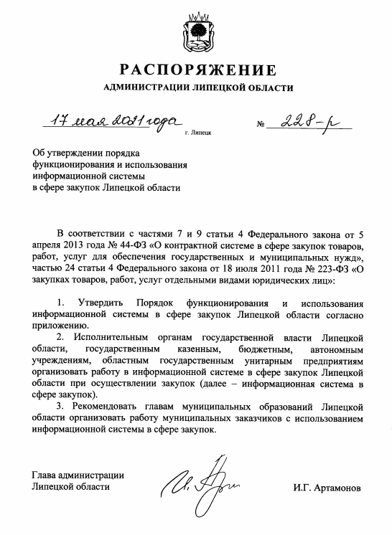
1
ПРАВОВОЕ ОСНОВАНИЕ ИСПОЛЬЗОВАНИЯ
МУНИЦИПАЛЬНЫМИ ЗАКАЗЧИКАМИ ЛИПЕЦКОЙ ОБЛАСТИ WEB-МАРКЕТА МАЛЫХ ЗАКУПОК
Пункт 20 порядка функционирования и использования информационной системы в сфере закупок Липецкой области
Заказчики Липецкой области при осуществлении закупок у единственного поставщика на основании пунктов 4 и 5 Закона №44-ФЗ, пункта 1 части 15 статьи 4 Закона №223-ФЗ используют Информационную систему в сфере закупок, WEB-Маркет малых закупок

Slide 17

АЛГОРИТМ ПРОВЕДЕНИЯ ЗАКУПОК МАЛОГО ОБЪЕМА
В РЕГИОНАЛЬНОМ ЭЛЕКТРОННОМ МАГАЗИНЕ
2
Заказчик размещает извещение о малой закупке с указанием потребности и необходимых характеристик
Сайт Госзаказ Липецкой области
http://goszakaz.ufin48.ru
2 раб. дня
Хозяйствующие субъекты направляют ценовые предложения
1 раб. день
Региональный электронный магазин
(WEB-Маркет малых закупок)
Заказчик рассматривает предложения поставщиков.
Победителем является поставщик, соответствующий требованиям заказчика и предложивший наименьшую цену контракта
1 раб. день
Заключение контракта осуществляется в электронной форме
ЗАКАЗЧИК
ПОСТАВЩИК

Slide 18
РЕЙТИНГ ЭФФЕКТИВНОСТИ ОСУЩЕСТВЛЕНИЯ ЗАКУПОК МАЛОГО ОБЪЕМА МУНИЦИПАЛЬНЫМИ ЗАКАЗЧИКАМИ ПОСРЕДСТВОМ ЭЛЕКТРОННОГО МАГАЗИНА ПО ИТОГАМ I ПОЛУГОДИЯ 2022 ГОДА
4
Место в рейтинге по итогам I полугодия 2022 года | Наименование муниципального образования | Показатели эффективности закупок малого объема |  |  |  |  |  |  |  | ИТОГОВЫЙ РЕЙТИНГ
 |  | Доля заказчиков, осуществляющих закупки через электронный магазин, % (100%) |  | Среднее число участников закупок, ед. (не менее 3) |  | Доля состоявшихся закупок, % (100%) |  | Экономия бюджетных средств по результатам закупок, % (не менее 10%)
 |  | Факт | Оценка в баллах (max 40) | Факт | Оценка в баллах (max 20) | Факт | Оценка в баллах (max 20) | Факт | Оценка в баллах (max 20)
1 | Елецкий район | 43 | 17 | 2,9 | 19 | 87 | 17 | 23 | 20 | 73
2 | Добринский район | 69 | 28 | 1,7 | 11 | 62 | 11 | 11 | 20 | 71
2 | Липецкий район | 61 | 24 | 1,7 | 11 | 76 | 15 | 25 | 20 | 71
3 | Грязинский район | 37 | 15 | 2,4 | 16 | 81 | 16 | 22 | 20 | 67
4 | г. Липецк | 32 | 13 | 2,1 | 14 | 83 | 17 | 16 | 20 | 64
5 | Лев-Толстовский район | 39 | 16 | 1,9 | 13 | 71 | 14 | 15 | 20 | 63
6 | Задонский район | 45 | 18 | 1,4 | 9 | 77 | 15 | 24 | 20 | 62
6 | Чаплыгинский район | 29 | 12 | 1,9 | 13 | 87 | 17 | 16 | 20 | 62
7 | Измалковский район | 3 | 1 | 4,0 | 20 | 100 | 20 | 10 | 20 | 61
8 | Тербунский район | 38 | 15 | 2,2 | 14 | 49 | 10 | 26 | 20 | 59
9 | Долгоруковский район | 15 | 6 | 1,9 | 13 | 88 | 18 | 9 | 18 | 55
10 | Лебедянский район | 44 | 18 | 0,7 | 5 | 54 | 11 | 10 | 20 | 53
10 | Хлевенский район | 26 | 10 | 1,5 | 9 | 68 | 14 | 45 | 20 | 53
11 | Усманский район | 14 | 6 | 1,7 | 11 | 78 | 16 | 8 | 16 | 49
11 | Краснинский район | 39 | 16 | 0,9 | 6 | 43 | 9 | 9 | 18 | 49
12 | г. Елец | 17 | 7 | 1,9 | 13 | 88 | 18 | 3 | 6 | 44
12 | Воловский район | 13 | 5 | 1,3 | 9 | 78 | 16 | 7 | 14 | 44
13 | Становлянский район | 24 | 10 | 0,7 | 5 | 48 | 10 | 9 | 18 | 43
14 | Данковский район | 33 | 13 | 0,8 | 5 | 48 | 10 | 5 | 10 | 38
15 | Добровский район | 0 | 0 | 0 | 0 | 0 | 0 | 0 | 0 | 0
ИТОГО: |  | 31 | 12 | 1,7 | 11 | 68 | 14 | 14 | 20 | 57

Slide 19








РЕЗУЛЬТАТЫ ИСПОЛЬЗОВАНИЯ WEB-МАРКЕТА МАЛЫХ ЗАКУПОК ЗАКАЗЧИКАМИ
ЗАДОНСКОГО МУНИЦИПАЛЬНОГО РАЙОНА В 2022 ГОДУ (ПО СОСТОЯНИЮ НА 18.08.2022)
5
Объем незапланированных закупок
2 940 млн. руб.
34
работающих заказчика
178
опубликованных закупок
59 821 руб.
средняя НМЦ закупки
10,6 млн.руб.
общая сумма НМЦ закупок
134
заключенных контракта
8 млн.руб.
сумма заключенных контрактов
2,6 млн.руб.
(24%)
экономия по заключенным контрактам
место в рейтинге муниципальных образований Липецкой области
по эффективности осуществления закупок малого объема
муниципальными заказчиками посредством электронного магазина
по итогам I полугодия 2022 года
(62 баллов из 100)

Slide 20
СПИСОК ЗАКАЗЧИКОВ ЗАДОНСКОГО РАЙОНА, НЕ РАЗМЕСТИВШИХ В ЕИС ОТЧЕТЫ ЗА 2021 ГОД
ИЛИ РАЗМЕСТИВШИХ С НАРУШЕНИЕМ СРОКА
Отчет об объёме закупок у СМП, СОНКО
(в соответствии с ч. 4 ст. 30 Федерального закона № 44-ФЗ и ПП РФ от 17.03.2015 № 238):
МБДОУ детский сад д.Алексеевка – отчет размещен 04.04.2022
Отчет об объеме закупок российских товаров
(в соответствии с ч. 2 ст. 30.1 Федерального закона № 44-ФЗ и ПП РФ от 03.12.2020 № 2014):
МБДОУ детский сад д.Алексеевка – отчет размещен 04.04.2022
Администрация сельского поселения Верхнеказаченский сельсовет – отчет не размещен
Администрация сельского поселения Донской сельсовет – отчет не размещен
Администрация сельского поселения Рогожинский сельсовет – отчет не размещен
Администрация городского поселения города Задонска – отчет не размещен
МБО ДО СОК "Айсберг" – отчет не размещен
МБУК "Донской центр культуры и досуга" – отчет не размещен
МБУК "Задонский центр культуры и досуга" – отчет не размещен
МБУК "Уткинский центр культуры и досуга" – отчет не размещен

